Slide 1
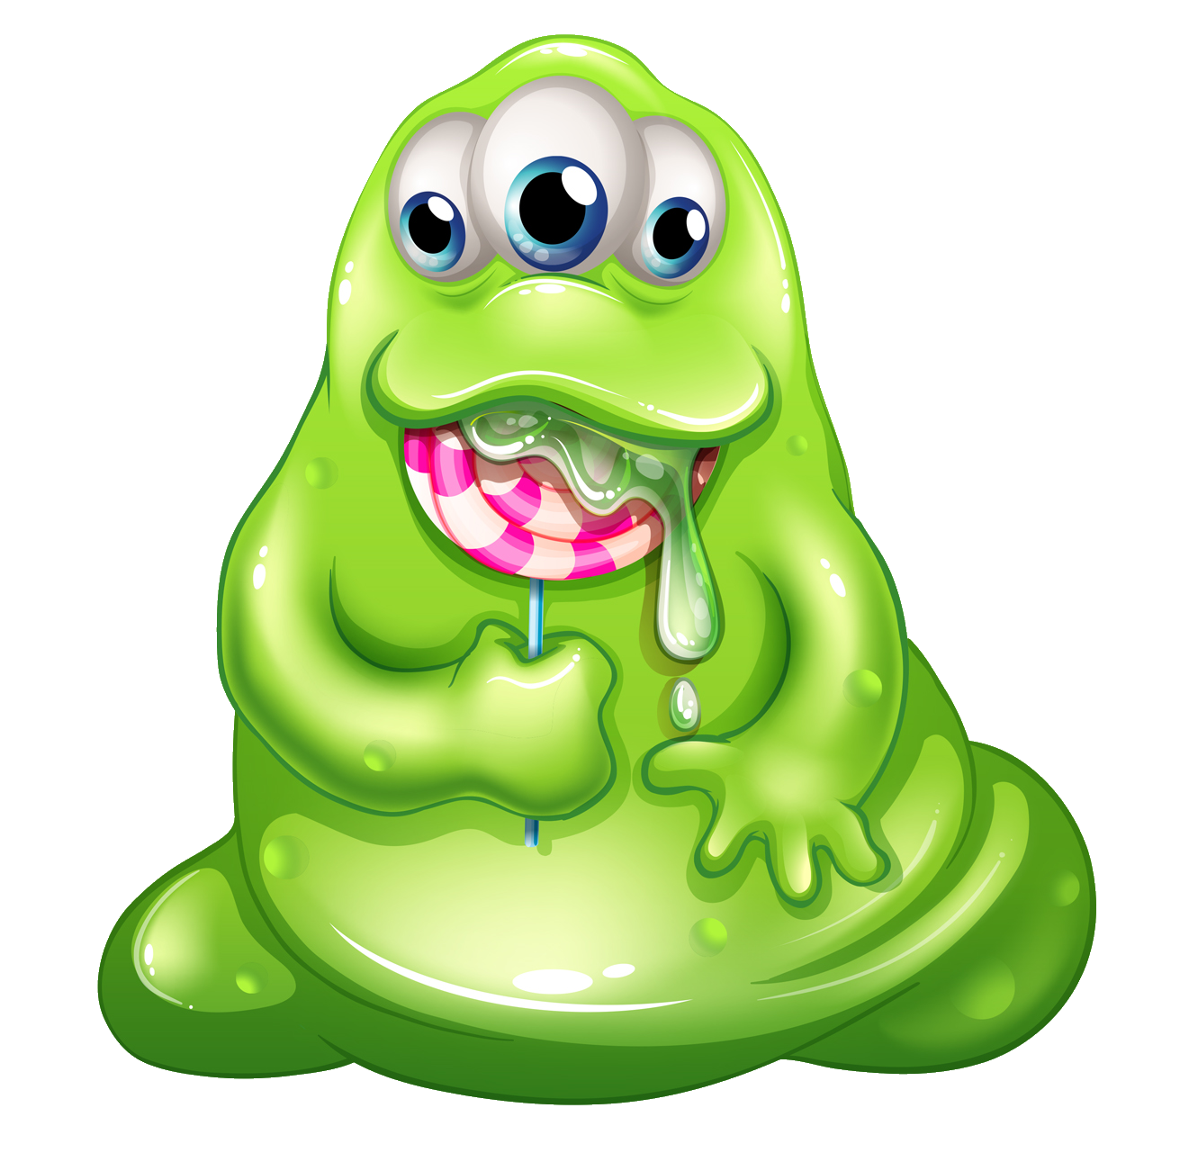
O que é um discurso de ódio? > Análise de média > Xorgue, o xenoviano
Xorgue, o xenoviano

Slide 2
Xorgue acaba de chegar do planeta Xenóvia e de criar uma nova conta numa rede social. Depois de se apresentar e de publicar uma fotografia no seu perfil, recebeu inúmeras mensagens, algumas das quais o deixaram bastante perturbado.
As fichas nos diapositivos seguintes contêm as mensagens que Xorgue recebeu.
Imprime, recorta e utiliza estas fichas para as atividades de classificação no módulo Análise de média do Tema 1 - Como reconheço um discurso de ódio?

Slide 3
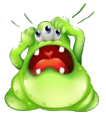
Meu Deus! És verde, que HORROR! | Estás aqui, mas não sabes sequer falar a nossa língua, faz um esforço! | Porque é que não te deixas estar com os da tua raça? | São os extraterrestres como tu que estão a dar cabo do nosso país.
Espero bem que adoeças e morras. | Porque é que os xenovianos vêm sempre parar ao nosso país? Vão para casa! | Prazer em conhecer-te; ainda bem que fizeste a viagem. | Vieste para aqui com as tuas três pernas e roubaste-nos os nossos empregos.
Os teus filhos são tão feios como tu? | Volta lá para o sítio de onde vieste! | Vou aparecer em tua casa e dar cabo de ti. | #Fora com os xenovianos
 | Os xenovianos são cães. | Xorgue, vai para casa! | Quantos extraterrestres são precisos para mudar uma lâmpada? Nenhum, os tipos emitem luz.

Slide 4
Odeio todos os xenovianos. | A tua mãe cheira mal, aposto que come lodo ao pequeno-almoço. | Pensei que o governo proibia os tipos como vocês de vir para aqui. | Bem-vindo, Xorgue. Quando é que te vais embora?
Ah, é bom ver pessoas como tu a esforçarem-se por ser como nós... | Não penses em chegar perto da minha filha ou do meu filho... | Queres ser meu amigo? | Adoramos os xenovianos!
És a melhor coisa que já aconteceu à raça humana! | O teu perfil diz que tens 400 anos de idade?! Que diabo é que queres, velhote? | Facto verdadeiro - todos os xenovianos descendem de lesmas espaciais horrorosas! | O que é que dá o cruzamento de uma lesma e de um idiota? #Xenoviano
O que é que te dá o direito de usares as redes sociais humanas? Põe-te no teu lugar | Sabes ao menos ler as nossas mensagens? | Espero que não tentes impingir-nos as tuas crenças religiosas bizarras. O que é que são afinal? Deuses do Lodo ou coisa parecida?

Slide 5
Ronda 1 - Positivo ou negativo?
Usando as fichas temáticas, classifica as afirmações sobre Xorgue, o xenoviano, com base nas que são, na tua opinião, positivas, negativas ou neutras (ou pouco claras).
Depois de as classificar, considera as seguintes perguntas:
Que afirmações eram claramente positivas?
Quais as que eram claramente negativas?
Que afirmações eram pouco claras?
Houve alguma afirmação que pareceu positiva/neutra, mas cuja intenção pode ter sido negativa? (por ex: sarcasmo, passiva agressiva)

Slide 6
Ronda 1 - Positivo ou negativo?
-
+

Slide 7
Ronda 2 - Pisar o risco
Usando as fichas temáticas, classifica as afirmações sobre Xorgue, o xenoviano, com base nas que são, na tua opinião, legais ou ilegais.
Pode ser difícil decidir em relação a algumas afirmações. Sempre que for pouco claro ou ambíguo se a lei poderá ter sido infringida, estas fichas podem ser colocadas na linha ou próximo da linha na metade legal/ilegal para mostrar, na tua opinião, em que grau uma afirmação é ilegal.
Depois de as classificar, considera as seguintes perguntas:
Houve alguma afirmação claramente ilegal? Como chegaste a essa conclusão?
O que tinham essas afirmações que te causou dúvida sobre se eram ilegais/legais?
De que outras informações poderás precisar para tomar uma decisão mais definitiva? (por ex: contexto, mais informações sobre a legislação do teu país, outros conteúdos criados pelo remetente, etc.)

Slide 8
Ronda 2 - Pisar o risco
LEGAL (liberdade de expressão)
ILEGAL (crime de ódio ou violação de outra lei no teu país)

Slide 9
Ronda 3 - Características protegidas
Usando as fichas temáticas, classifica as afirmações sobre Xorgue, o xenoviano, com base na(s) característica(s)protegida(s) que mencionam ou atacam.
Algumas afirmações podem conter mais do que uma característica protegida; neste caso (se possível), deve ser feito um juízo sobre que característica está a ser atacada com maior intensidade e a mesma deve ser classificada nessa ficha temática.
Depois de as classificar, considera as seguintes perguntas:
Qual destas características viste ser atacada/ser objeto de "ódio" online?
Pela tua experiência, há algumas características que são atacadas mais do que outras, online?
As características atacadas variam entre diferentes tipos de média/atividade online?
Qual é a resposta aos discursos de ódio online entre diferentes média/serviços online? A resposta difere consoante o serviço/aplicação/comunidade?
Para informações sobre a razão por que estas características são protegidas no Reino Unido, consultar o Relatório de Investigação, secção 4.4, página 44.

Slide 10
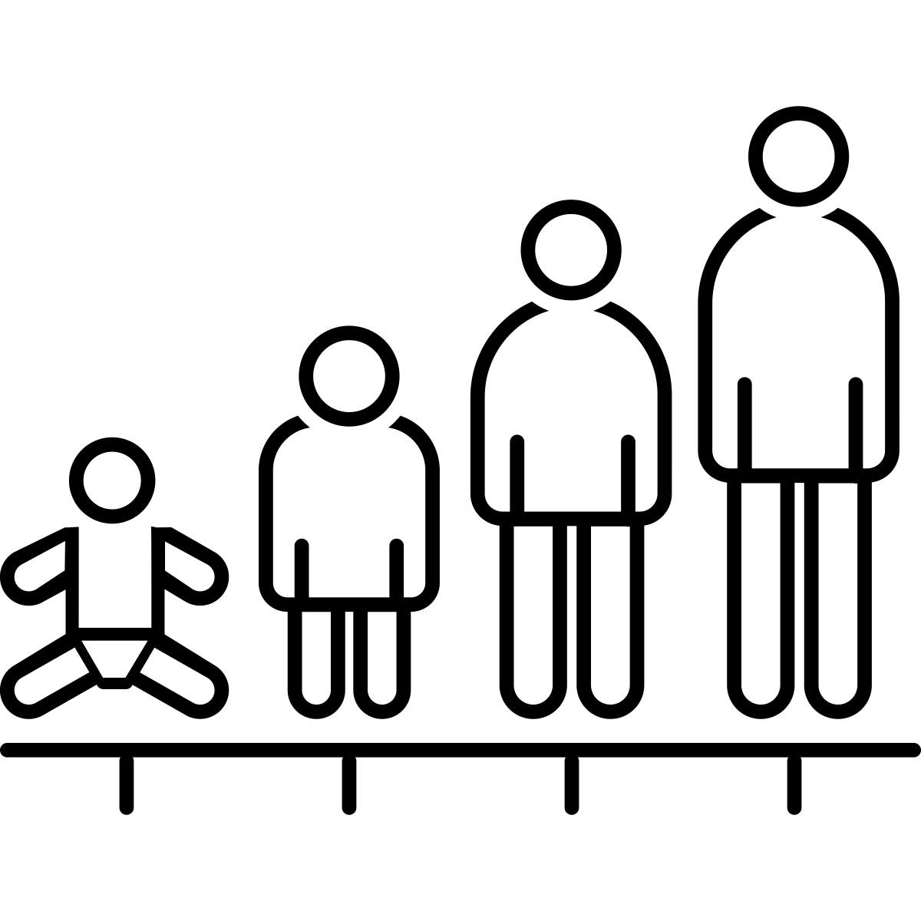
Ronda 3 - Características protegidas
Idade | Raça | Cor | Descendência | Nacionalidade/ origem étnica
Língua | Religião | Orientação sexual | Género/ identidade de género | Deficiência

Slide 11
www.hackinghate.eu
#SELMA_eu

